Slide 1

七夕奇妙游
古风灯会 仲夏游园

Slide 2
目录
CONTENTS
创意思路
CREATIVE THINKING
活动亮点
THE ACTIVITIES
活动内容
ACTIVE CONTENT
宣传及执行保障
PERFORM SECURITY

Slide 3

CREATIVE THINKING
创意思路

Slide 4

七夕节称之为“乞巧节”或“女儿节”，这是中国传统节日中最具浪漫色彩的一个节日，是柔情似水的中国情人节，亦是传承千年的乞巧节；

Slide 5
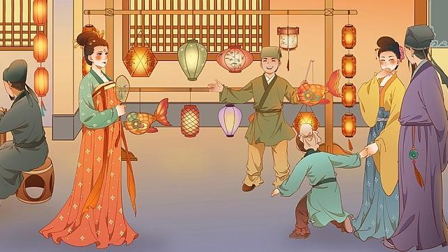
中国人过节，
向来都充满仪式感
仪式感让人们对美好生活有了更多期许
花灯鹊桥、穿针乞巧、花灯祈福···
这是独属于七夕的仪式感

Slide 6
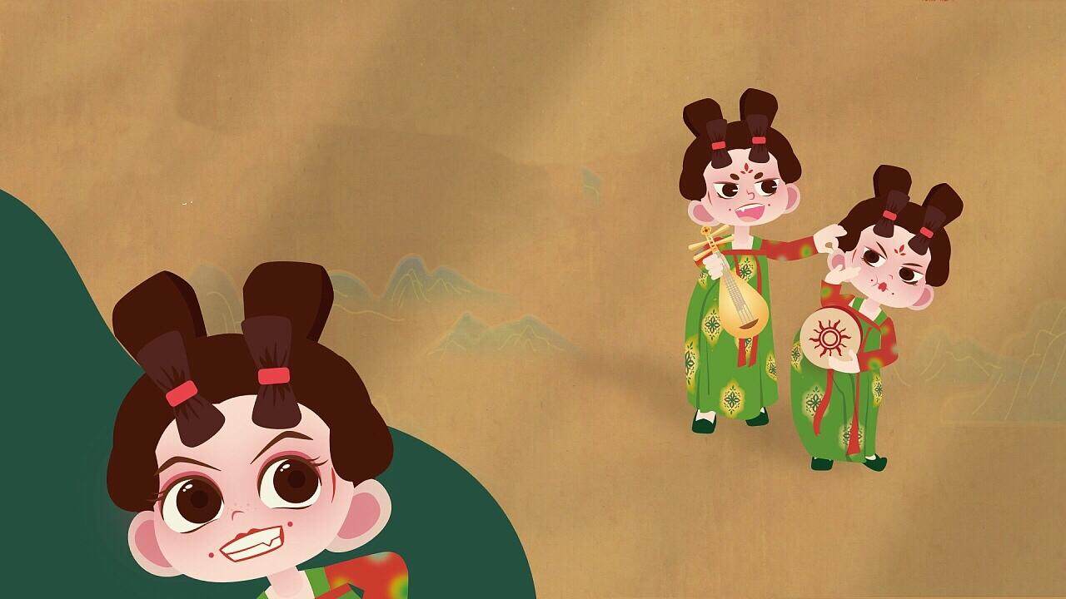
这里有一份奇妙的七夕攻略
xx项目七夕奇妙游通关秘籍
古风灯会仲夏游园优雅而来
邀您共赴一场仲夏游园之约

Slide 7
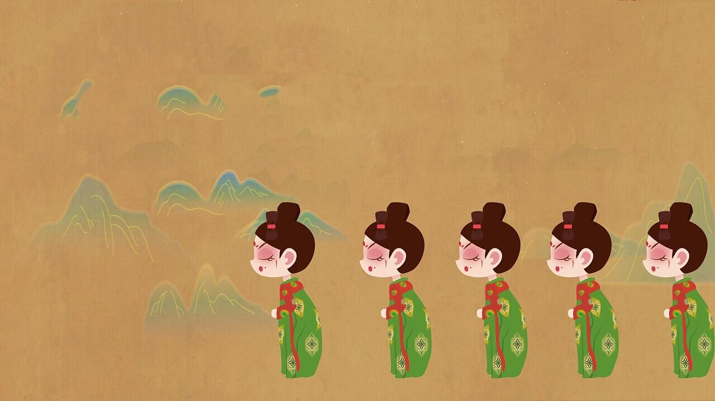
通过主题活动，为项目进行引流和宣传；
扩大项目在广大业主中的美誉度；
七夕主题活动传递的是爱和关怀，更好的贴合项目的人文关怀；
以厚重的中国风为本次主题活动的调性，进一步凸显品牌调性；
活动目的
ACTIVITY PURPOSE

Slide 8

主题推荐
ACTIVITY THEME RECOMMENDATION
七夕奇妙游
古风灯会 仲夏游园

Slide 9
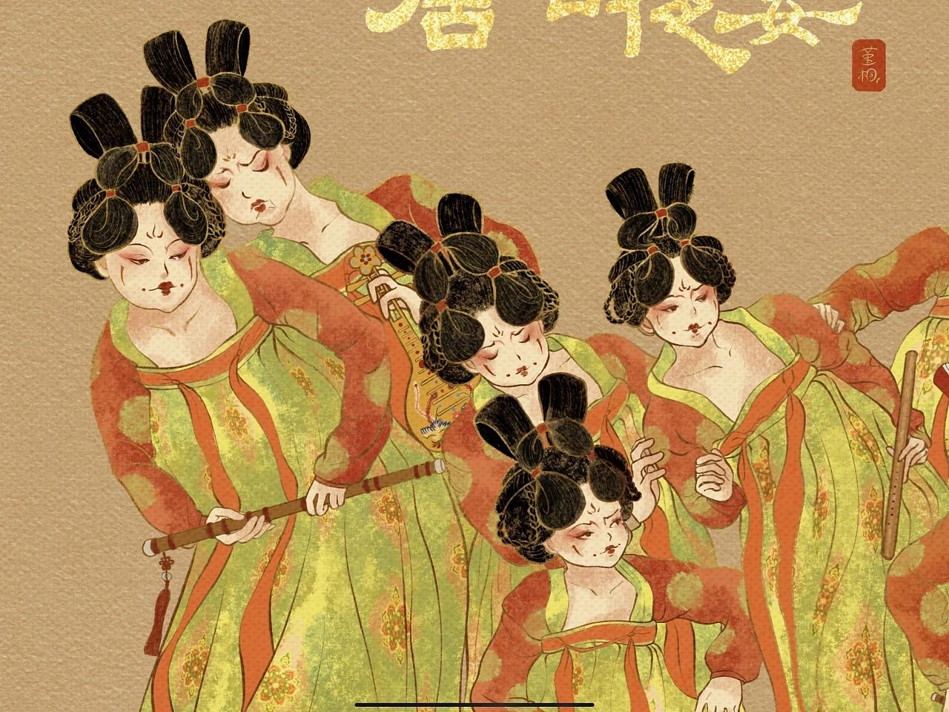
活动概述
活动主题：七夕奇妙游
古风灯会 仲夏游园
活动时间：2022年七夕节
活动地点：xx项目
活动目的：通过七夕传统习俗划分为“爱在七夕”“趣在七夕”“福在七夕”三个板块打造七夕奇妙游活动，带给客户别开生面的古风灯会，仲夏游园夜，让客户在七夕这个浪漫的日子中，纤云乞巧，继承传统，感受七夕浪漫民俗；

Slide 10
活动亮点
THE ACTIVITIES

Slide 11

七夕雅集
古法宫灯手作
乞巧拼图
乞巧挑战
穿针赛巧
福在七夕
游园大赏
趣在七夕
花灯鹊桥
巧猜灯谜
七夕奇妙游
雅趣游戏
投壶取巧
古风灯会
爱在七夕
仲夏游园
许愿灯祈福
汉服游园
游园寻宝
抛绣球
姻缘树
光影盒子
七仙女乐坊

Slide 12
爱在七夕
桃花签 ，姻缘树，爱情锁···
趣在七夕
乞巧挑战，游园寻宝，七夕雅集，古风灯会，仲夏游园···
福在七夕
许愿灯乞巧，光影盒子，抛绣球，古法宫灯手作···

Slide 13
活动内容
ACTIVE CONTENT

Slide 14
活动流程
ACTIVE PROCESS
17:30-18:00 活动签到
18:00-21:00 仲夏游园会
(七仙女乐坊+乞巧挑战+古风游园+七夕雅集）
21:00-21:10 许愿灯乞巧
21:10- 活动淡出

Slide 15
爱在七夕

Slide 16
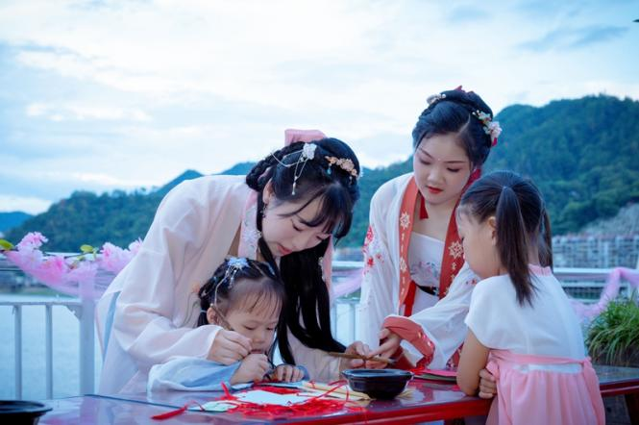
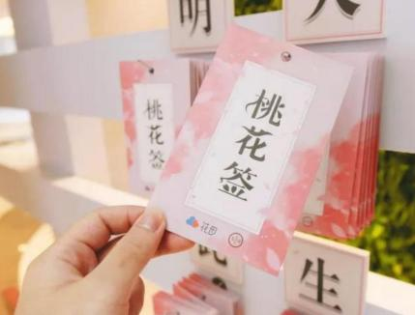
活动签到
来宾体验桃花签的七夕特别活动，桃花签对应每一句的古诗词都传诵着古人的浪漫，同时也具有很好的寓意，来宾拿到桃花签在签上签名完成签到；

Slide 17
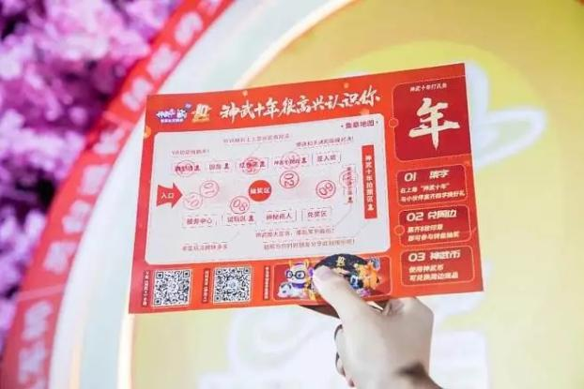
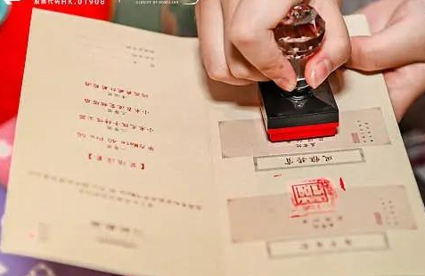
乞巧卡
来宾签到后每人发放一张乞巧卡，乞巧卡可用于参与现场乞巧挑战，通过挑战获得乞巧币，用于购买七夕雅集心仪物品；

Slide 18
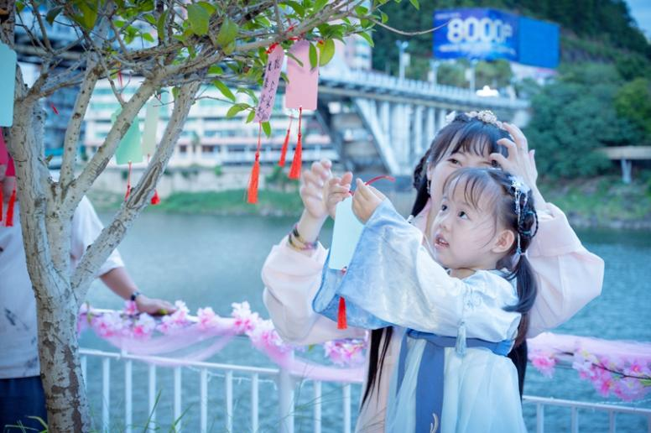
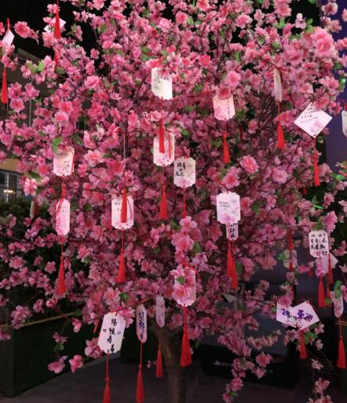
姻缘树
桃花签悬挂在姻缘树上，祈福拥有甜蜜幸福的爱情；

Slide 19
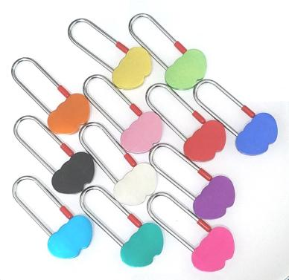
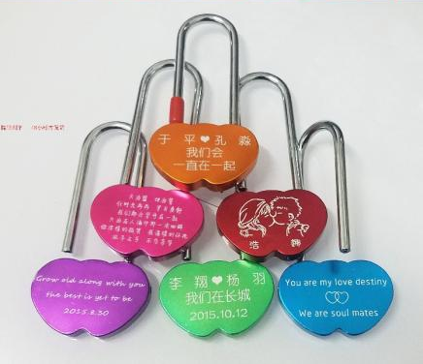
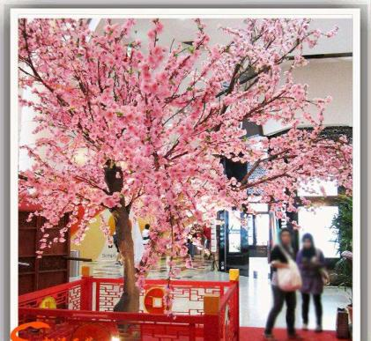
爱情锁
来宾可到爱情锁刻字区，在代表爱情的锁上刻下相爱的两人的名字，挂在我们现场的爱情树上，祈祷这份爱情一生甜蜜如初；

Slide 20
趣在七夕

Slide 21
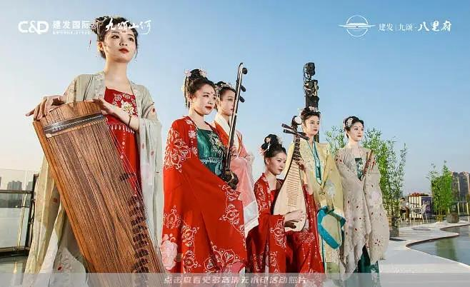
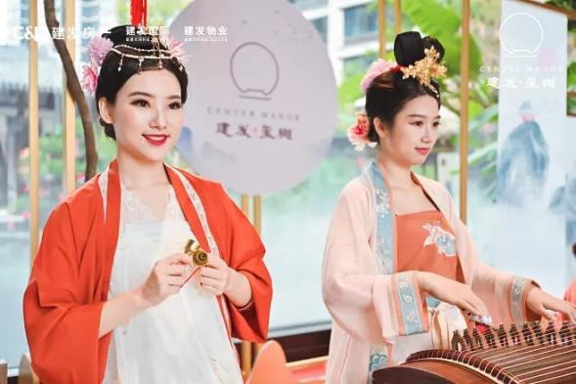
七仙女乐坊
国风玄乐，宫廷仕族器乐演奏迎宾，古风演绎七夕浪漫；

Slide 22
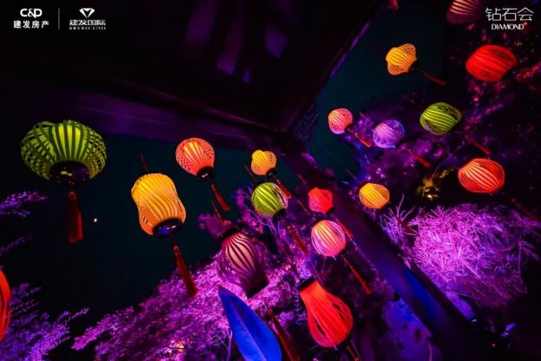
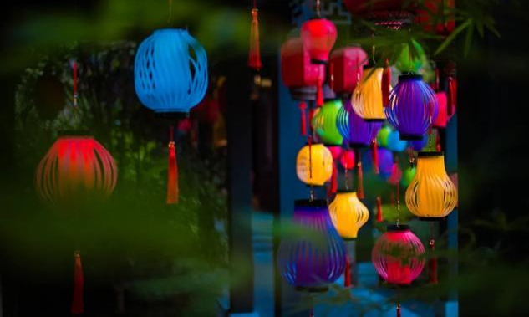
花灯鹊桥
月明星稀间，灯影重重中，项目园林中挂起的彩灯与夜空遥相呼应，营造出七夕观星乞巧的浪漫气氛；

Slide 23
乞巧挑战
来宾凭借签到时领取的乞巧卡进入园区进行乞巧挑战，挑战分为巧猜灯谜、投壶取巧、乞巧拼图、穿针乞巧、月老牵线、游园寻宝六个板块，来宾可进行挑战赢取乞巧币，乞巧币可用于七夕雅集在自己喜欢的摊位兑换自己喜欢的物品；

Slide 24
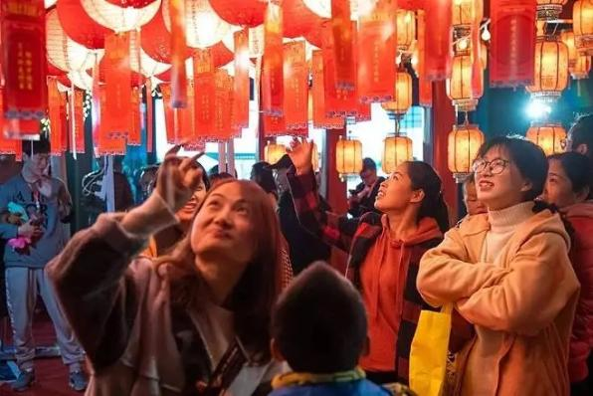
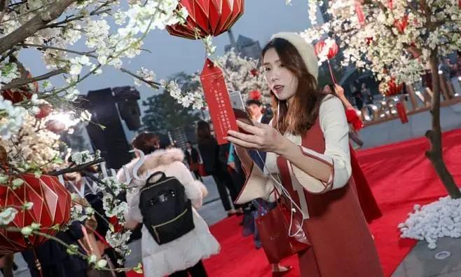
乞巧挑战--巧猜灯谜
连廊悬挂着带有灯谜的灯笼，来宾猜出灯谜后可摘下灯谜将答案告诉现场工作人员，如答对灯谜，则可兑换本区域的乞巧币，并在乞巧卡上盖章。

Slide 25
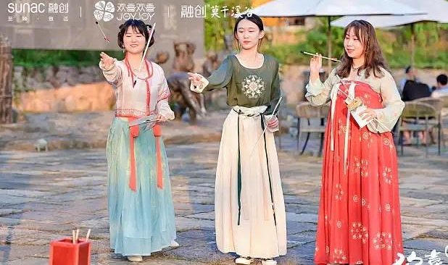
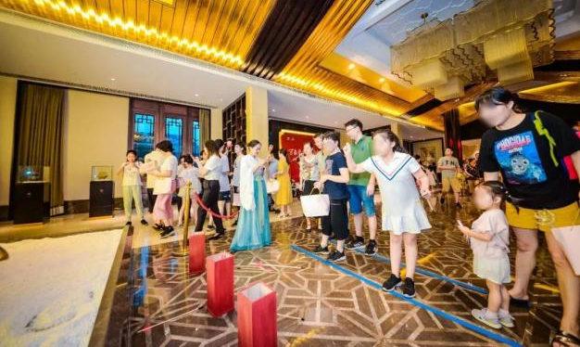
乞巧挑战--投壶取巧
来宾凭借乞巧卡可进行三次投壶体验，投中一次即可获得一枚乞巧币，最多可获得三枚乞巧币；

Slide 26

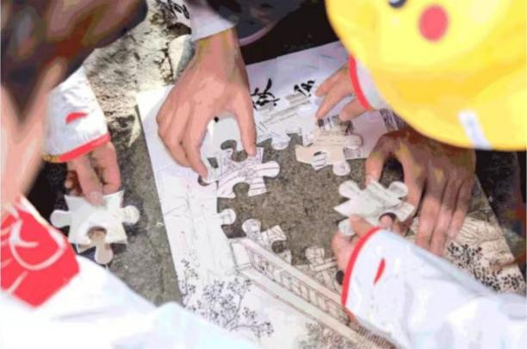
乞巧挑战--乞巧拼图
来宾凭借乞巧卡可进行乞巧拼图挑战，在规定时间内完成拼图即算挑战成功获得相应乞巧币；

Slide 27
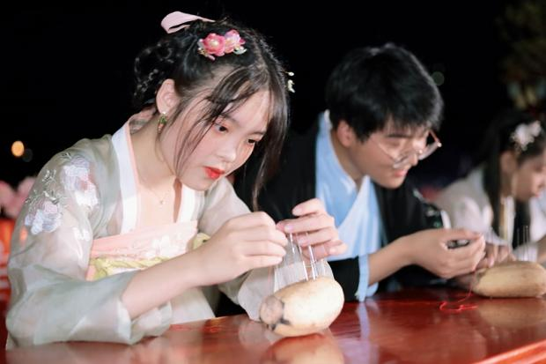
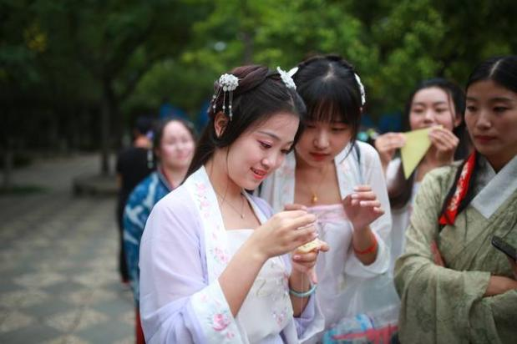
乞巧挑战--穿针乞巧
来宾凭借乞巧卡可进行穿针乞巧挑战，在规定时间内成功穿完7根针即算挑战成功获得相应乞巧币；

Slide 28
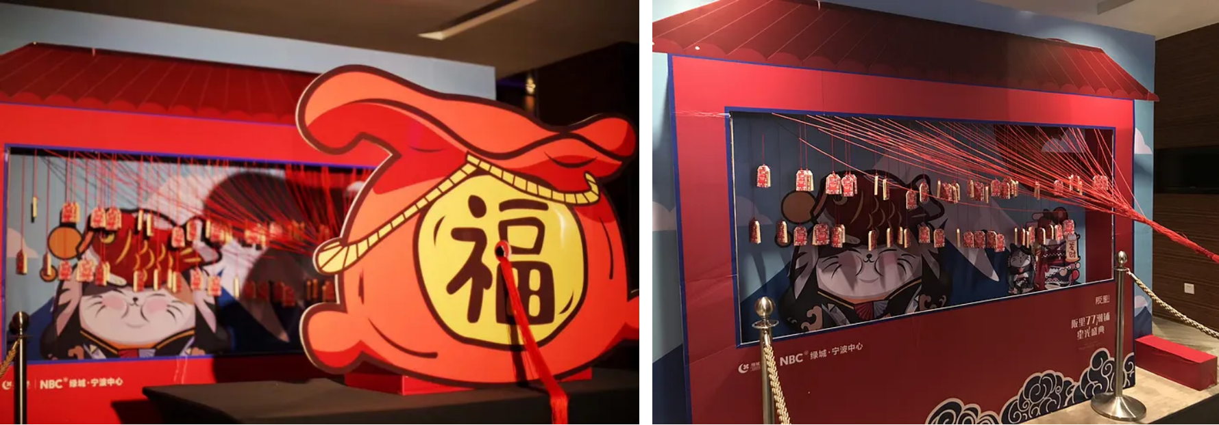
乞巧挑战--月老牵线
现场设置月老牵线互动游戏，来宾凭借乞巧卡，随机选择某一根连着乞巧币的红线，赢取乞巧币；

Slide 29
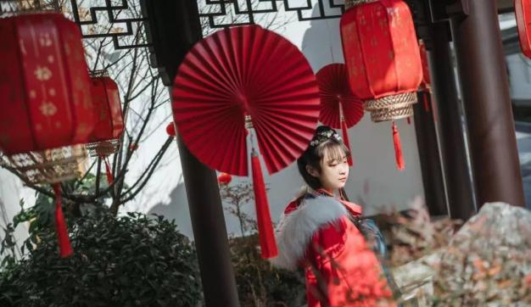
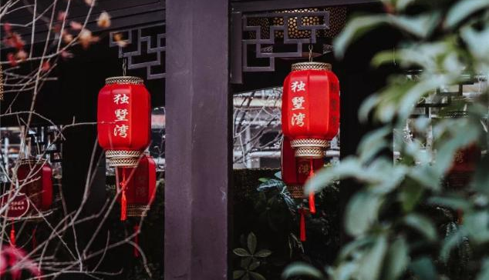
乞巧挑战--游园寻宝
现场古风灯会中设置了含有项目名称的五个灯笼，找全五个灯笼并与之合照，即可获得乞巧币；

Slide 30
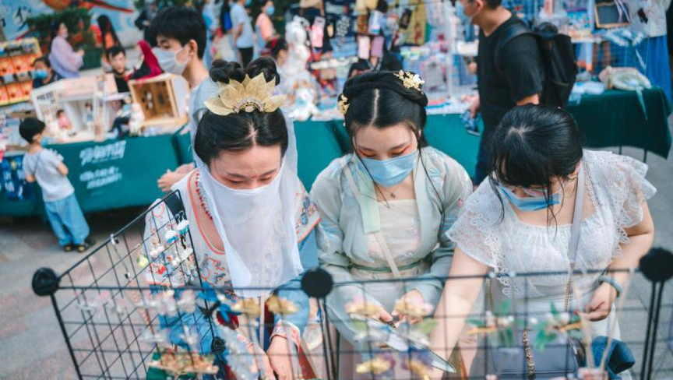
七夕雅集
汉服首饰，国风器物，原创手工等各色古风商品琳琅满目，来宾凭借乞巧挑战赢取的乞巧币可用于集市上购买心仪产品；

Slide 31
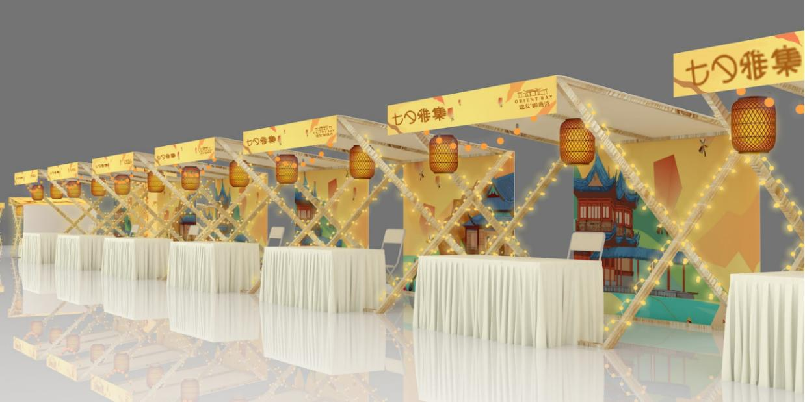
摊位设计参考：

Slide 32
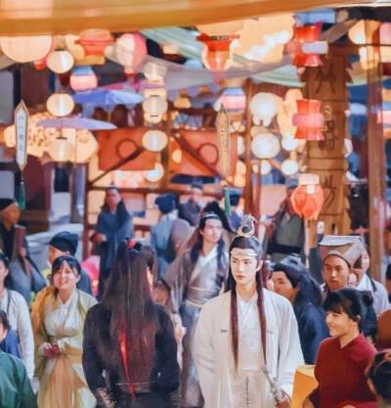
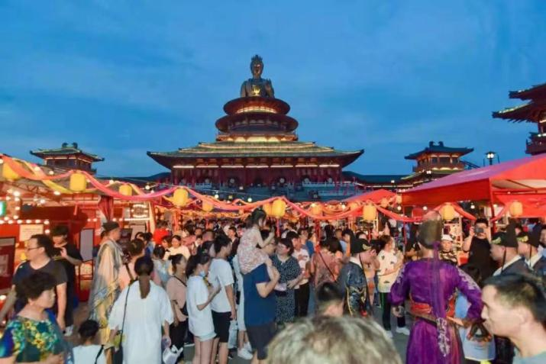
顶部亮化设计：
预计10个摊位，各摊位上方链接绸布及灯笼渲染七夕流光溢彩，良辰美景的氛围；

Slide 33
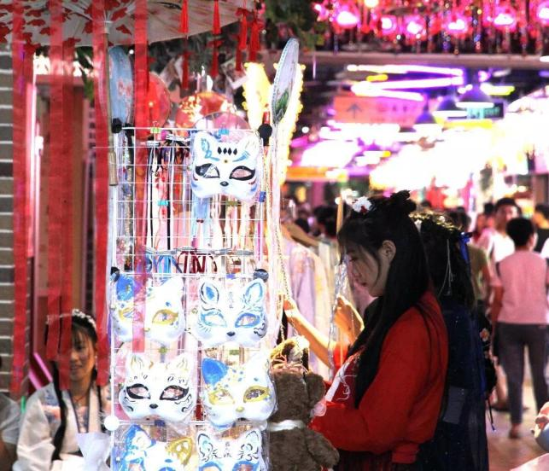
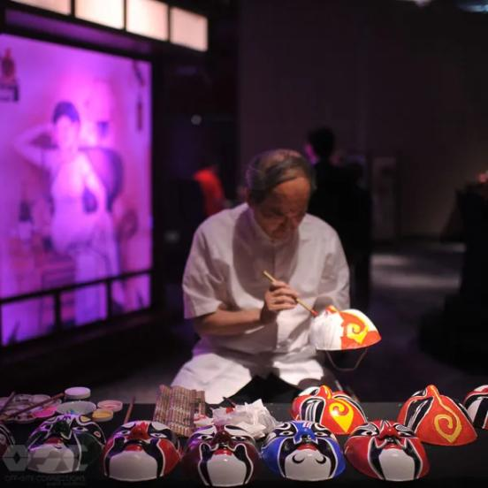
摊位品类：
摊位一：古风面具；

Slide 34
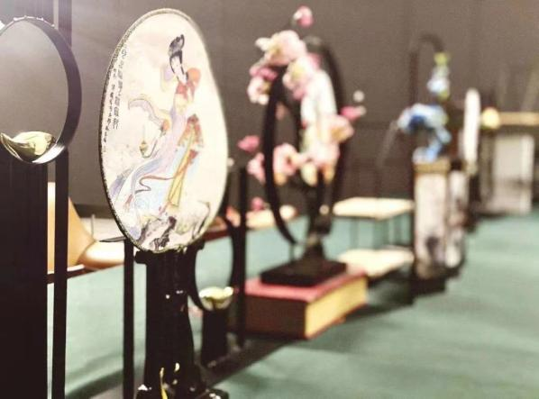
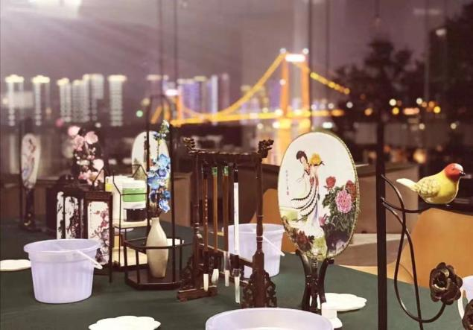
摊位品类：
摊位二：团扇；

Slide 35
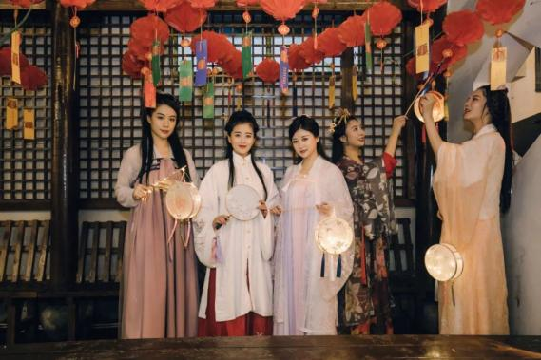
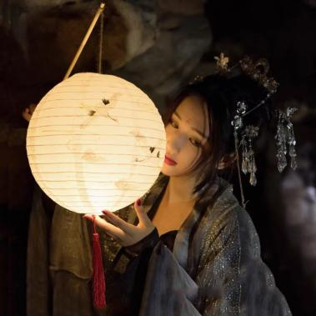
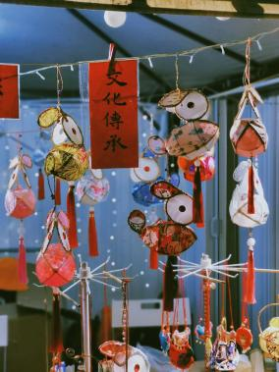
摊位品类：
摊位三：花灯；

Slide 36
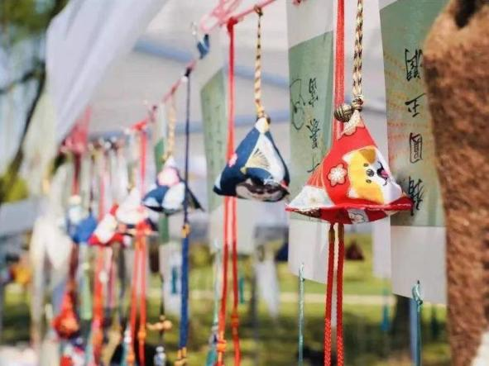
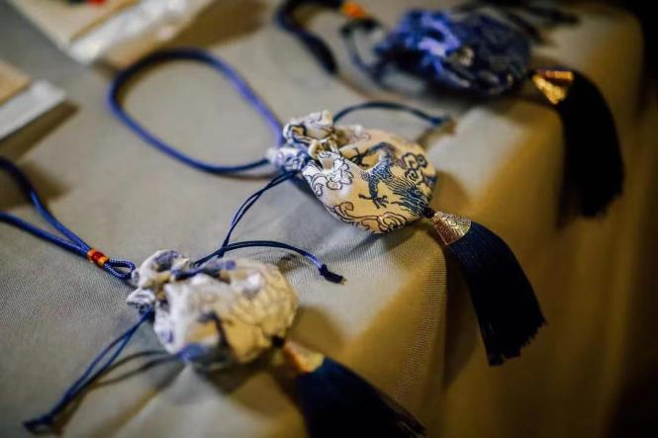
摊位品类：
摊位四：香包；

Slide 37
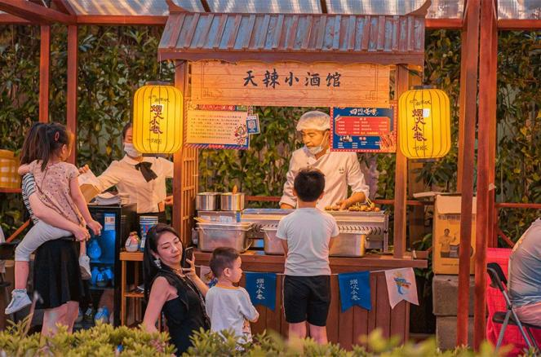
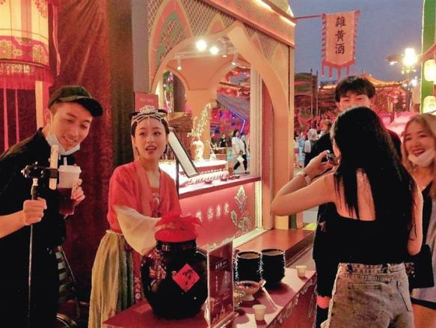
摊位品类：
摊位五：酒肆；

Slide 38
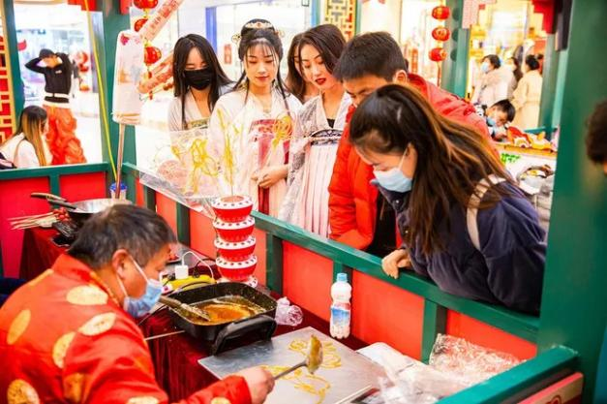
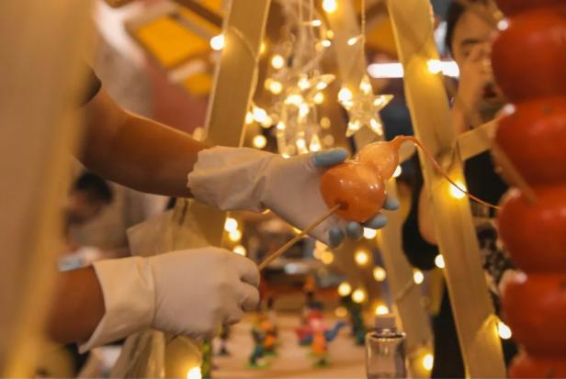
摊位品类：
摊位六：糖画；

Slide 39

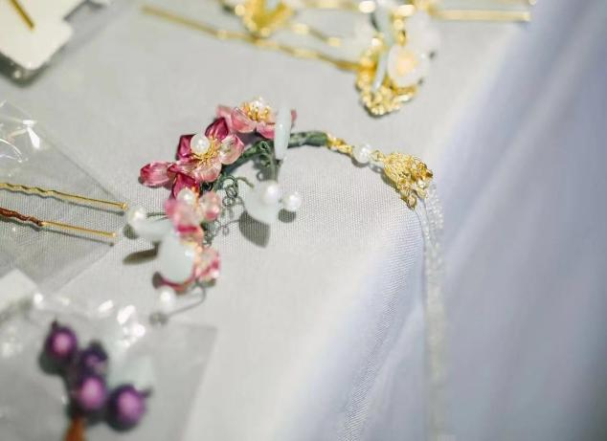
摊位品类：
摊位七：簪花首饰；

Slide 40
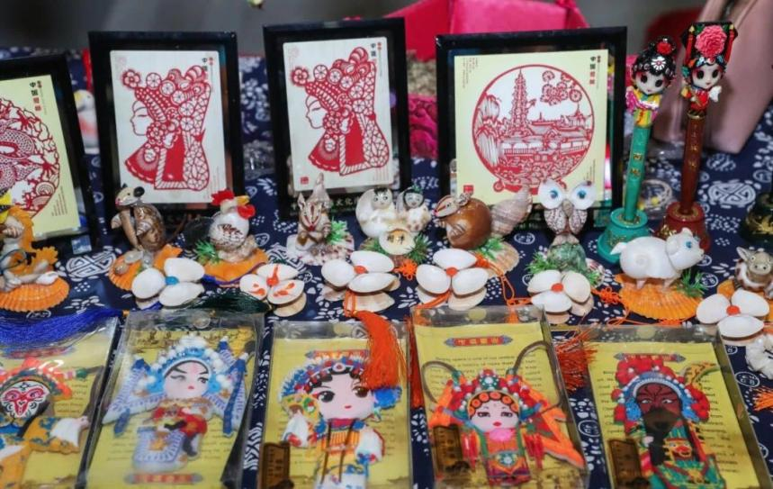
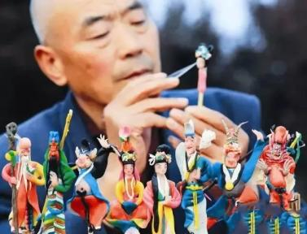
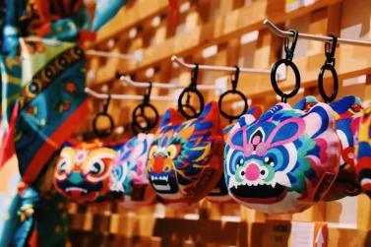
摊位品类：
摊位八：非遗小物；

Slide 41
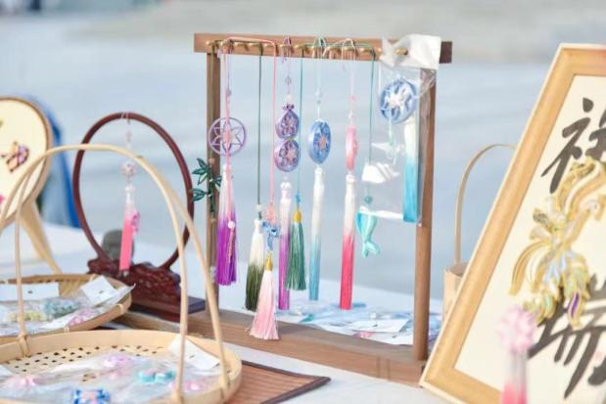
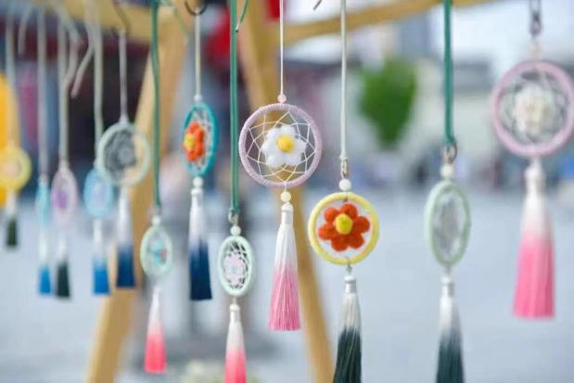
摊位品类：
摊位九：原创手作；

Slide 42


摊位品类：
摊位十：国风小物；

Slide 43
福在七夕

Slide 44

许愿灯乞巧
水为媒，风佩裳，莲灯煌。识得美人面，莲结并蒂长。美人若花娇。临水探河灯，荷花灯乞巧作为七夕的传统习俗，水间花灯游，许愿福绵长；

Slide 45

抛绣球

Slide 46


许愿灯乞巧
主持人站在二楼露台进行抛绣球活动，抢到绣球的业主即可获得大奖；

Slide 47



古法宫灯手作
古法花草纸灯制作，传承千年技艺，领略穿越千年的匠心之美；

Slide 48


精美茶歇
现场设置茶歇区，准备精美茶歇，为到场来宾提供最细致的服务；

Slide 49


【汉服模特】
邀请一名模特身穿汉服服饰，现场与业主拍照等，增加活动现场七夕氛围。

Slide 50
执行保障
PERFORM SECURITY

Slide 51

活动摄影
EVENT PHOTOGRAPHY
活动专业摄影师全程跟拍，抓拍活动美好瞬间，活动结束后精修活动照片，后期发散宣传；

Slide 52


线上传播
宣传资源:小红书
苏州本地小红书KOC分享，
专注发帖种草，制造话题热度，
引发素人红薯跟风参与

Slide 53


线上传播
宣传资源:走起GO
搜罗走起GO人气账号，在走起GO推荐吸引大众期待打卡；

Slide 54


线上传播
宣传资源:大众点评
搜罗大众点评L6.L7用户，在点评po出活动相关推荐贴，吸引大众参与；

Slide 55
遗失或拾到物品时对应
发现拾到物品，报告现场负责人；询问失物，与现场负责人确认，听从负责人指示。
发现伤病员的时候
确认附近有没有伤病员的亲人/同伴/熟人。
确认伤病员的症状，将状况报告给现场人，听从指示。
根据情况由工作人员陪同将伤病员引导到社区诊所或就近的医院。
中暑情况
将中暑着移动至最近的室内或阴凉处，服用人丹。如中暑情况没有缓解，引导到社区诊所内。
轻伤情况
向本人确认身体状况后，判断是轻伤，引导到社区诊所内。
重伤情况
如本人无法行走，判断症状很严重的时候，不要移动伤病员，报告现场负责人状况，在现场负责人
判断下进行应急处理，打急救电话，要求准备救护车。
※预先掌握好路演社区的诊所位置和就近医院路线。
应急预案
伤病员对应

Slide 56


火灾发生时应对
应急预案
发生火灾时候，以现场人员的安全为首要目的，进行迅速反应。
告诉现场人员有紧急事件发生，引导现场人员到临时安全场所，进行初期消防行动。
同时尽快向现场负责人报告情况，听从指示。
负责人根据现场情况及时决定要不要报火警。
※预先准备好消防用具；
※预先掌握避难引导路线。
雷雨天气
提前一周查看天气预报，如有雷雨天气，应及时搭建户外雨棚，保障活动顺利进行
如遇大雨，为市集摊位及暴露在外部的电子设备做防雨措施，将所有电器关闭，
摆放在储藏间内，以免受潮短路
如遇大风，加固所有制作物，POP展架回收，组织人员看管好相关物资
如遇严重恶劣天气（雷阵雨、沙尘暴等），优先考虑观众的安全，尽量不要引起恐慌。
天气突变时

Slide 57

防疫预案
①设置防疫服务台
现场管控，责任到位，项目负责人是第一责任人，各应急小组负责人
和成员责任落实，各司其职。
②定时消毒，登记公示
市集区域定时进行消杀，市集商户每日测温，摊位每日消毒，并做好
责任人登记公示，使观众安心；
③防疫物资准备充足
储备消毒器材、个人防护物品比如免洗消毒洗手液，消毒纸巾等
④应急预案，临时隔离
准备应急预案及提早准备临时隔离室，如发现异常人员，引导至
进行隔离室临时隔离，一定时间后进行二次测温。
⑤及时送医，保密原则
对于隔离室二次测温依旧异常的人员，将其送至医院发热门诊，
并对其结果进行保密避免引发恐慌。

Slide 58
项目运营管理
PROJECT OPERATION MANAGEMENT
_{统筹管理}
_{时间管理}
_{沟通管理}
_{质量管理}
_{危机管理}
_{专业、全面}
_{及时、详细}
_{准确、高效}
_{规范、严格}
_{安全、可靠}
项目专属负责人对项目各要素的工作进行分配和协调，包括项目计划的制定、项目整体变化控制。
从项目沟通到提案到项目执行，我们将全程制定时间规划、进度安排并进行管控。
建立良好沟通机制，确保项目相关信息能及时、准确地得到处理，保证项目组随时了解执行的各方面工作进度。
制定本次活动质量标准，不仅确保项目满足员工需要的质量，并对各环节进行严格品质检查与控制。
提前制定各项危机预案，并有效对可能发生的危机进行识别、度量、响应和控制。

Slide 59
项目人员管理
PROJECT PERSONNEL MANAGEMENT
  推荐拥有专业的摄影背景和服务经验的摄影人员；
  拥有专业判断力强，注重重点镜头的抢拍摄取及活动的整体的记录；
  能够在活动后以最短时间提供网盘原片及精修记录资料。
  于活动前1周通知摄影摄像活动时间地点，并确认所需设备；
  大活动前提早一个小时到达活动地点场，熟悉场地和熟悉会议流程，安排机位，熟悉特殊环节；
  提醒拍摄注意事项：
  拍摄公司的logo必须完整；
  场地布置的全景拍摄：签到处、活动现场、主背板、指示系统等都要有独立的照片，便于归档管理；
  有些演讲人不喜欢闪光灯不停直射干扰等个人要求；
  每个演讲人都有最少一张面部特写及一张演讲中的全景照片；
  提醒活动需抢拍的亮点细节（领导讲话、现场互动等）；

Slide 60
防疫安全预案
EPIDEMIC PREVENTION AND SAFETY PLAN
①成立安全责任小组
现场管控，责任到位，项目负责人是第一责任人，各应急小组负责人和成员责任落实，各司其职。
②事先摸排，人流管控
事先安排专人与业主进行通话，关怀其现状，尽量安排业主错峰时间前往收房
③定时消毒，登记公示
公共区域定时进行消杀，并做好责任人登记公示，使业主安心；收房过程测温消毒，避免二次接触公共物品等；
④防疫物资准备充足
储备消毒器材、个人防护物品比如口罩、手套、免洗消毒洗手液等
⑤应急预案，临时隔离
准备应急预案及提早准备临时隔离室，测温过程如发现异常人员，引导至进行隔离室临时隔离，一定时间后进行二次测温。
⑥严正待命，保密原则
对于隔离室二次测温依旧异常的人员，及时送医，并对其结果进行保密避免引发恐慌。

Slide 61
感谢观看

